Slide 1
المحاضرة العاشرة
تطرقنا في المحاضرات السابقة الى
آلات الاستخدام الخاص
المرازة
فاتحة السواقي
سوف نتطرق في هذه المحاضرة الى
معدات التسميد

Slide 2
معدات التسميد
تستنفذ بعض العناصر الغذائية في التربة وخاصة المعدنية منها نتيجة لامتصاصها من قبل النبات او فقدها بماء الري او المطر الغزير وخصوصا بالترب الرملية، مما يؤثر بشكل مباشر على النبات وانخفاض الحاصل بالتالي وجب تعويض هذه العناصر باستمرار ويتم ذلك باضافة الاسمدة والتي تكون كيمياوية (مثل النتروجين والفسفور والبوتاسيوم) او عضوية (كسماد الابقار والدواجن ومخلفات المجازر). ونظرا لاختلاف الصفات الفيزيائية والكيميائية للاسمدة فان طرق وكميات اضافة السماد ايضا تختلف ولهذا اختلفت المعدات التي تتعامل مع السماد.

Slide 3
ناثرة السماد الحيواني
وهي عبارة عن عربة مصنوعة من الفولاذ او الخشب (شكل 19أ) تحتوي بداخلها على ناقل سلسلي (حصيرة ناقلة) ياخذ حركته اما عن طريق عجلات الناثرة او من عمود مأخذ القدرة في الساحبة، وظيفته نقل السماد من مقدمة العربة الى مؤخرتها حيث يوجد مضرب التذرية السفلي ومضرب التذرية العلوي وضيفتهما تفكيك السماد وتمزيقه حتى يمكن نثره من قبل بريمة النثر التي تقع خلف مضارب التذرية والتي تقوم بتوزيع ونثر السماد على التربة (شكل 19ب).

Slide 4
ناثرة السماد الكيمياوي
وهي عبارة عن صندوق مخروطي الشكل معدني مصنوع من معدن خاص لا يتفاعل مع الاسمدة الكيمياوية الموضوعة فيه، يوجد باسفله فتحة تحتوي على بوابة منزلقة يتم من خلالها التحكم بكمية السماد النازلة الى القرص الدوار الذي يوجد تحت فتحة نزول السماد وفي مركزه على عمود يرتفع ليدخل الى الصندوق يحتوي على زعانف يسمى بالخلاط وظيفته خلط الاسمدة وتفكيكها ومنع تماسكها وتكتلها

Slide 5
كما يحتوي القرص الدوار على زعانف تمتد من المركز نحو الى محيطه (شكل 20). وتحتوي بعض الناثرات على قرصين دوارين لزيادة عرض النثر وفي هذه الحالة يحتوي صندوق السماد على فتحتين لنزول السماد (فتحة لكل قرص) ويكون صندوق النثر مقسوم الى جزئين لمنع تكدس السماد في احد جهات الصندوق اثناء العمل على الاراضي المنحدرة.

Slide 6
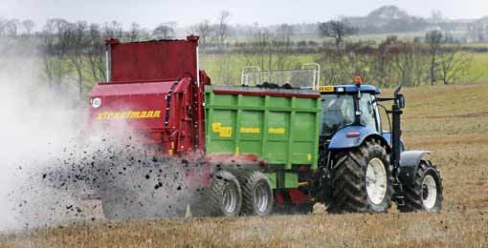
(ا) ناثرة السماد الحيواني وهي تعمل خلف الساحبة

Slide 7
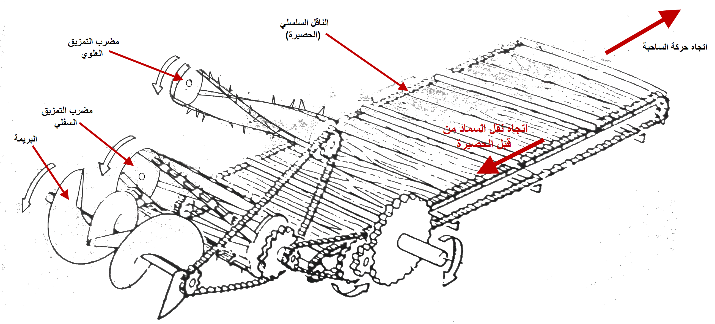
(ب) منظر توضيحي لمكونات ناثرة السماد الحيواني
شكل (19): ناثرة السماد الحيواني

Slide 8
الخلاصة
تطرقنا في هذه المحاضرة الى
الات الاستخدام الخاص
المرازة اللوحية والقرصية
فاتحة السواقي
اللوحية والقرصية

Slide 9
الاختبار

